Slide 1
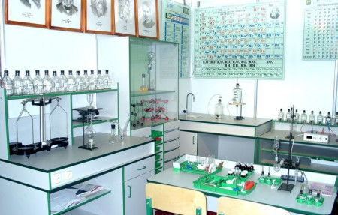
Хімічне приладдя
Яке приладдя зображено на малюнку?

Slide 2
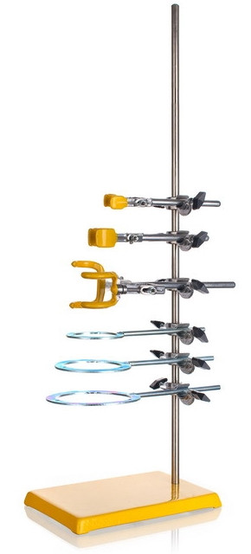
Лабораторний штатив (штатив Бунзена)
використовують для кріплення лабораторного обладнання, наприклад, хімічних склянок, пробірок, або для встановлення бюретки під час титрування.

Slide 3
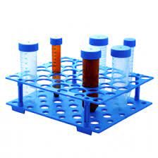
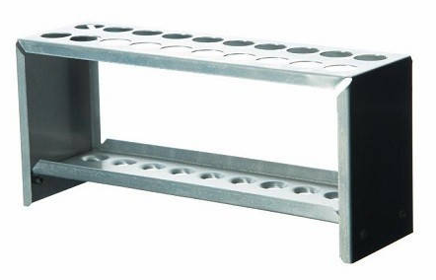
Штатив для пробірок –
спеціальна підставка з отворами для розміщення пробірок вертикально. Дуже зручний для утримання пробірок під час експериментів.

Slide 4
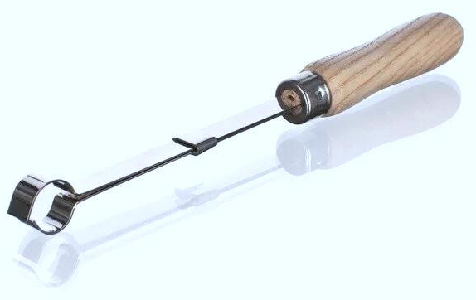
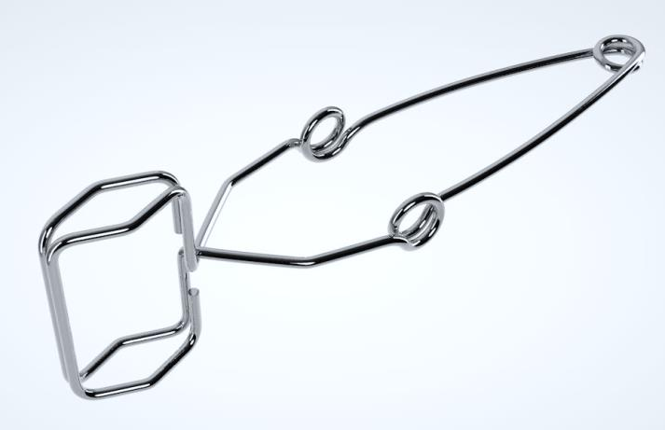
Пробіркотримач
невеликий інструмент, який дозволяє безпечно утримувати гарячі або небезпечні пробірки.

Slide 5
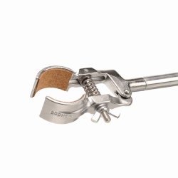
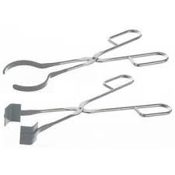
Зажим для колб
використовується для утримання колб або іншого посуду на штативі.

Slide 6
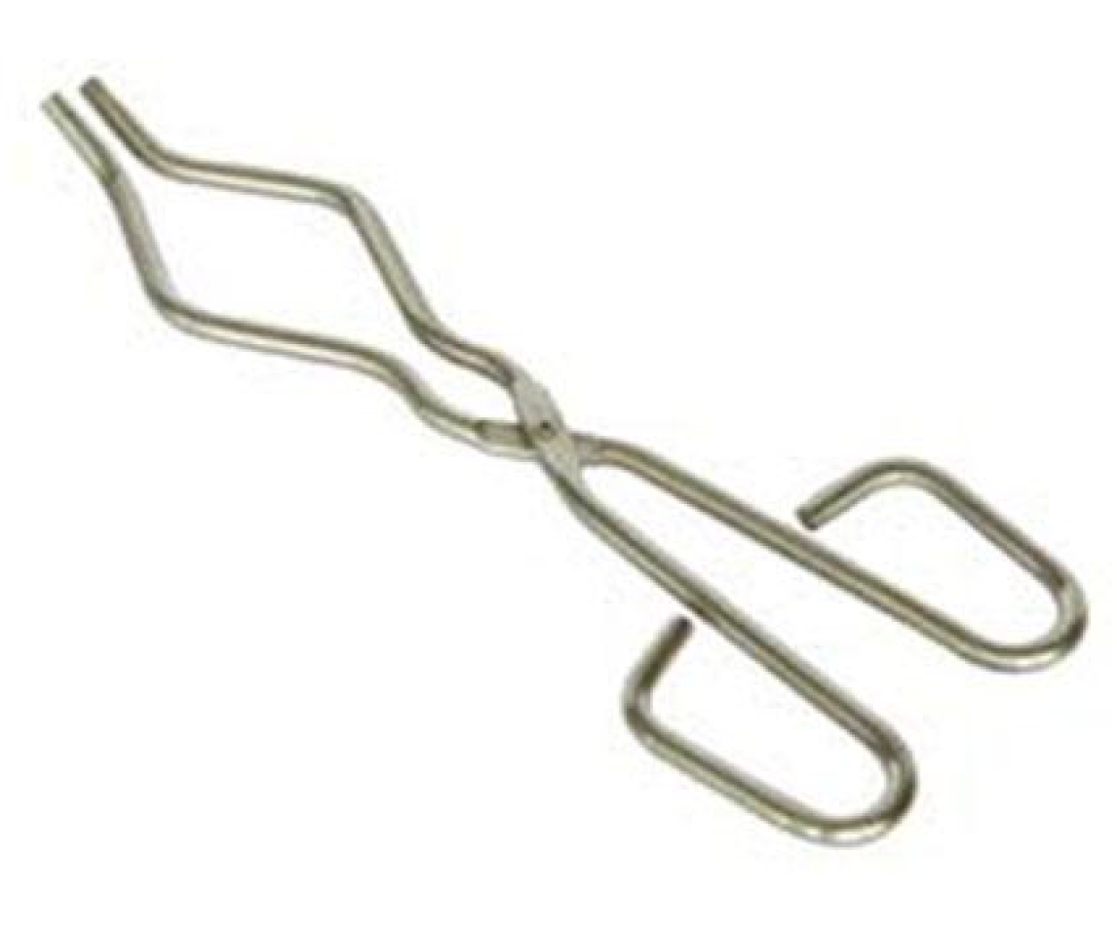
Тигельні щипці
для утримання гарячих тиглів або іншого посуду, що нагрівається.

Slide 7
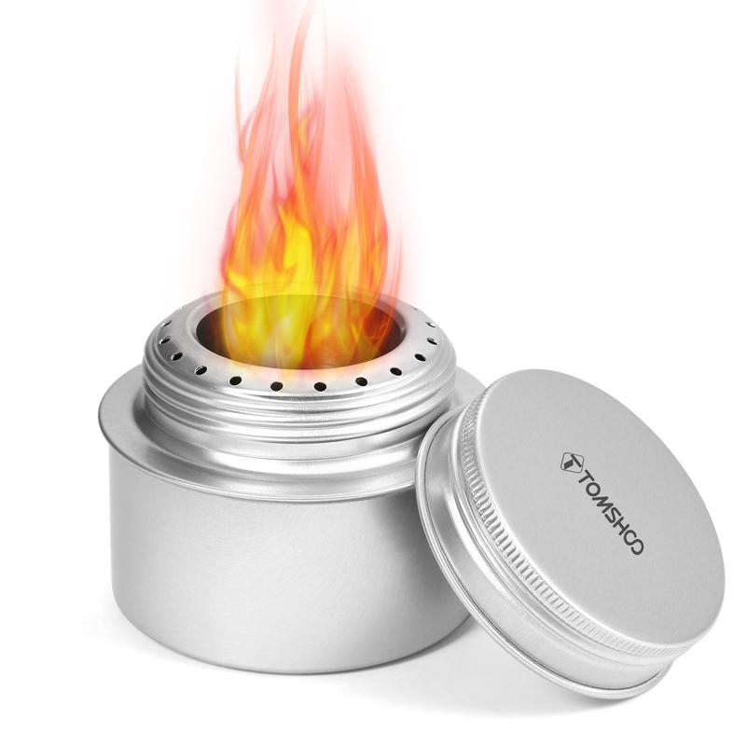
Спиртівка
невеликий пальник, що працює на спирті, для нагрівання невеликих об'ємів рідини або реактивів.

Slide 8
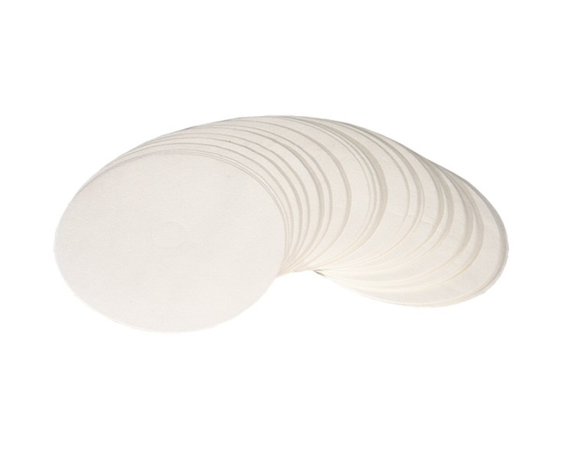
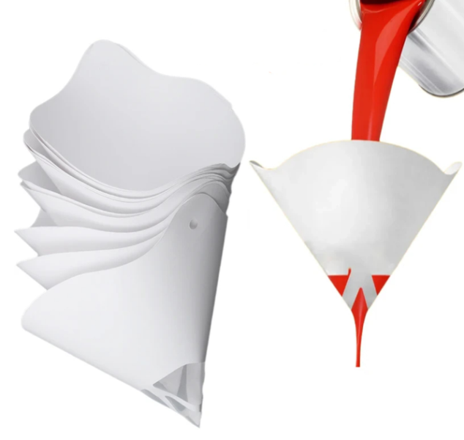
Фільтрувальний папір
для відділення твердої речовини від рідини під час фільтрування.

Slide 9
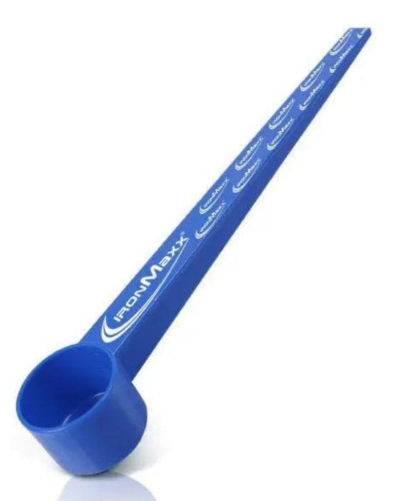
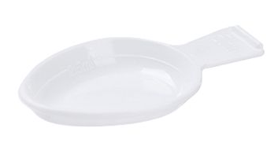
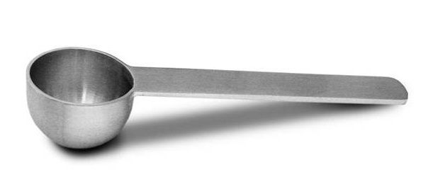
Мірна ложка
використовується для точного вимірювання невеликих кількостей порошкоподібних або кристалічних речовин.

Slide 10
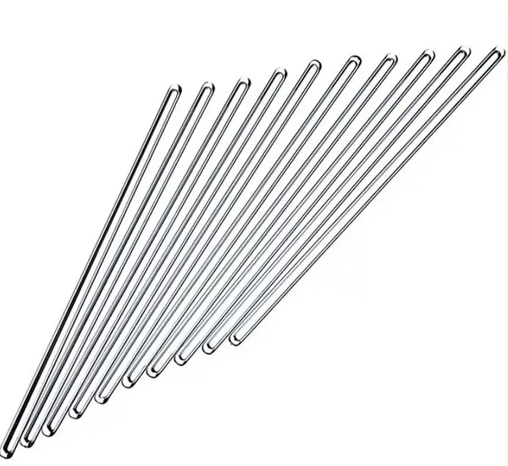
Скляна паличка
для перемішування розчинів у пробірках або склянках.

Slide 11
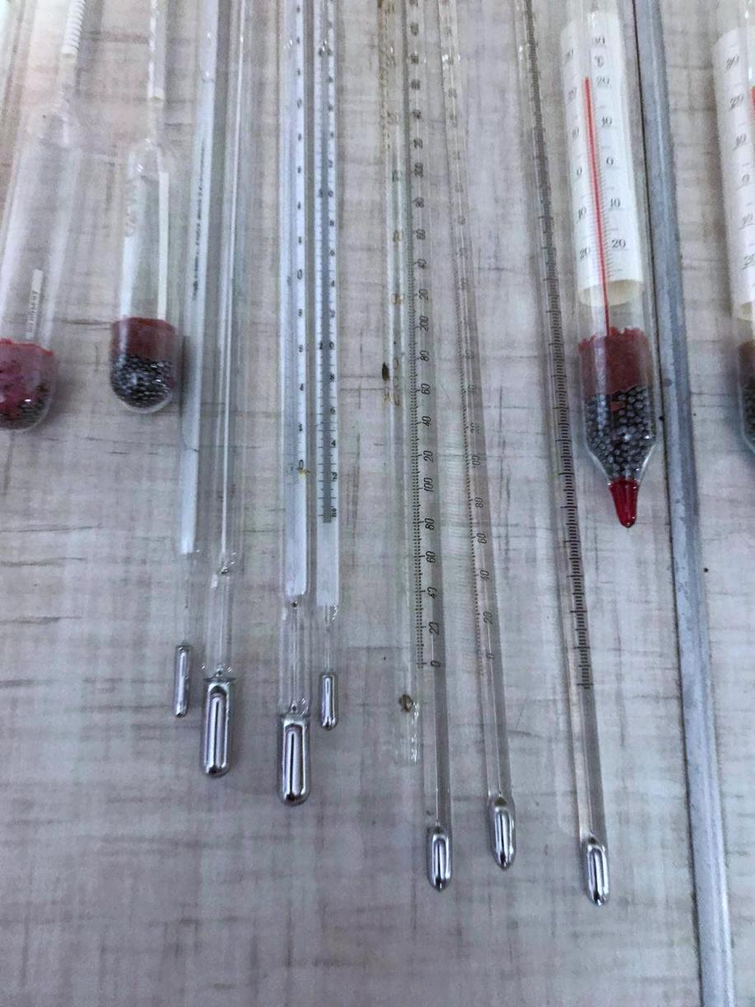
Термометр –
для вимірювання температури в реакціях.

